Slide 1
Faça um fluxograma para resolver o seguinte problema, dado dois números calculem o dobro do primeiro mais a metade do segundo. R.:
Faça um fluxograma para resolver o seguinte problema, dado dois números calculem a soma do triplo do primeiro mais o segundo.
Inicio
Inicio
= N1 e N2
= N1 e N2
(2XN1) + N2/2 = R
(3XN1)+N2=R
Imprima R
Imprima R
Fim
Fim

Slide 2
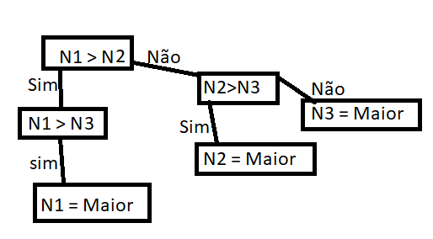
Faça um fluxograma para resolver o seguinte problema, dado três números encontrem o maior.
Inicio
= N1, N2, N3
Imprima Maior
Fim

Slide 3
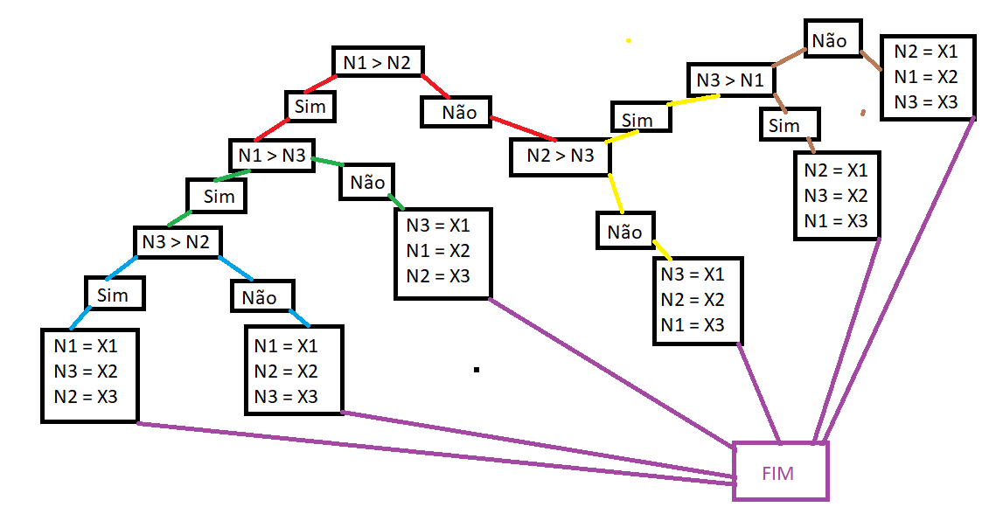
Faça um fluxograma para resolver o seguinte problema, dado três números coloquem em ordem crescente.

